Slide 1
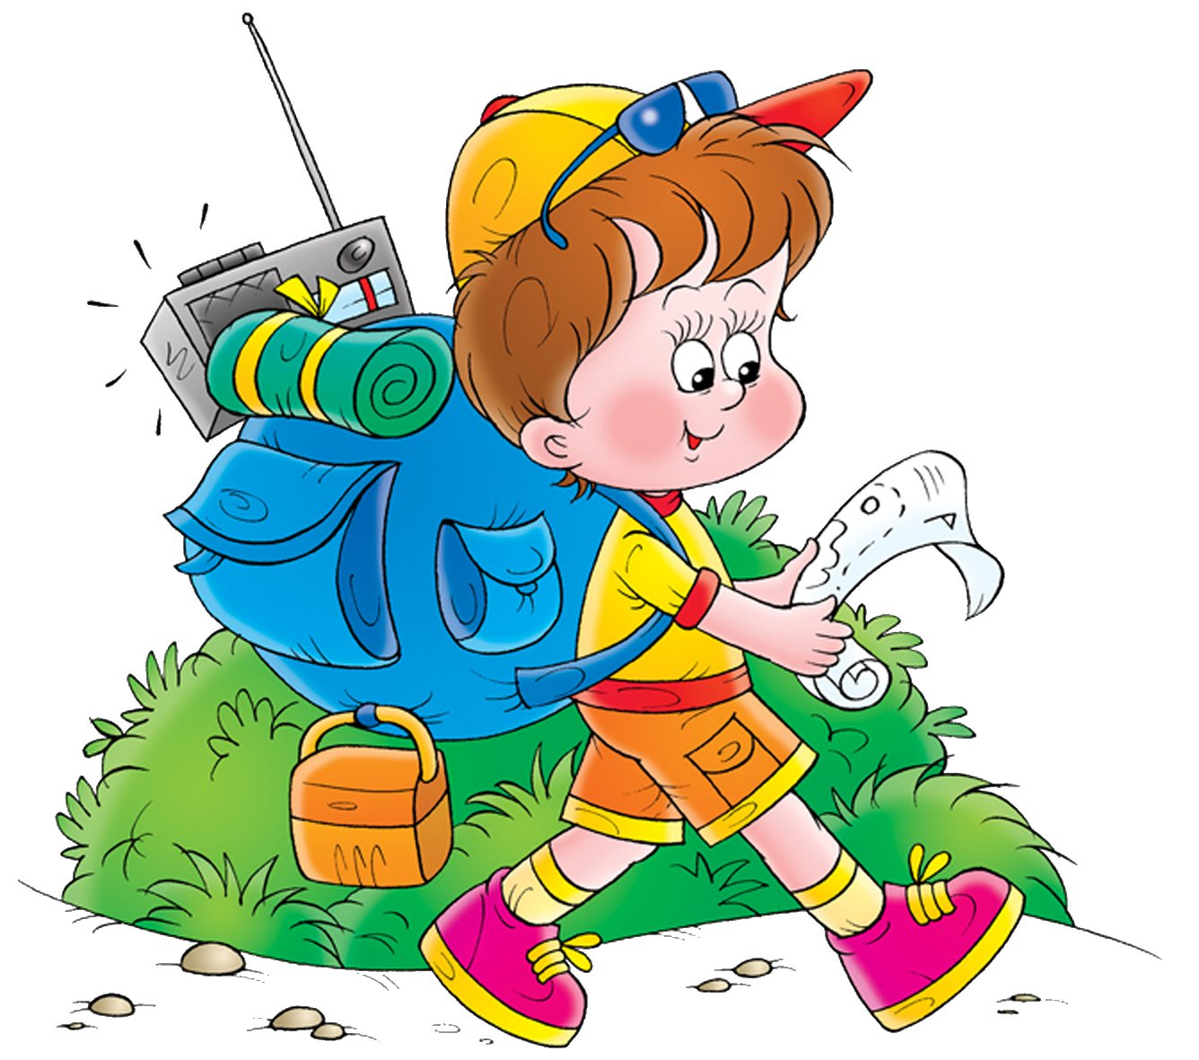
Здорово быть здоровым «Слагаемые здоровья в туристическом походе»
Подготовил Коротков Константин
Учащийся МБОУ ООШ№9
Руководитель
Учитель физической культуры
Малькова Л.В.

Slide 2
Слагаемые здоровья

Slide 3
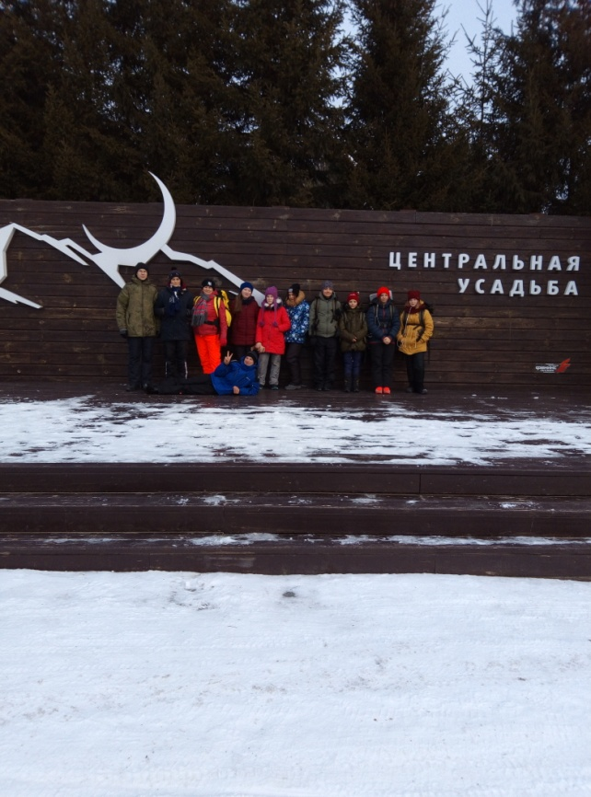
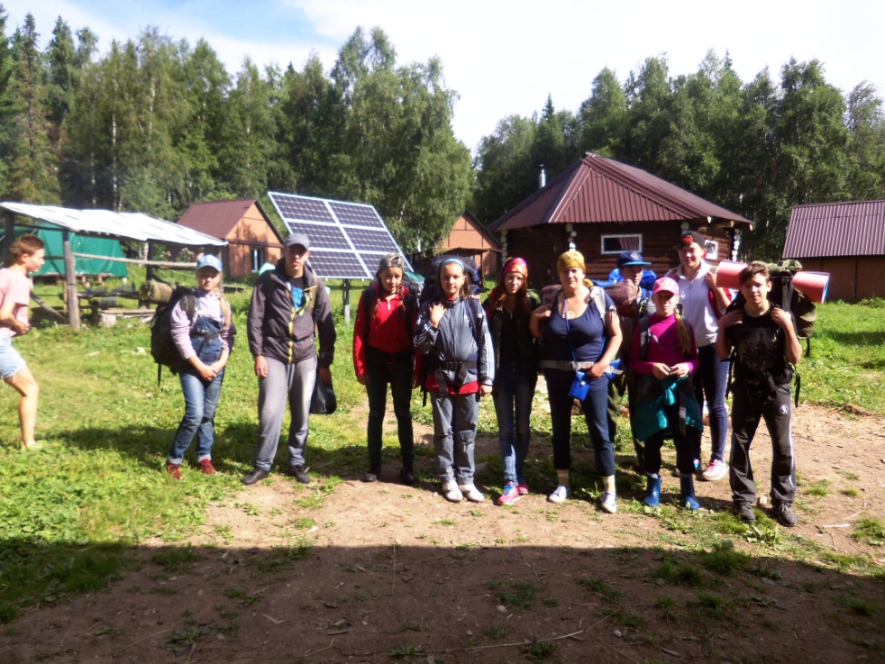
Все эти качества- воспитываются в туристическом походе

Slide 4
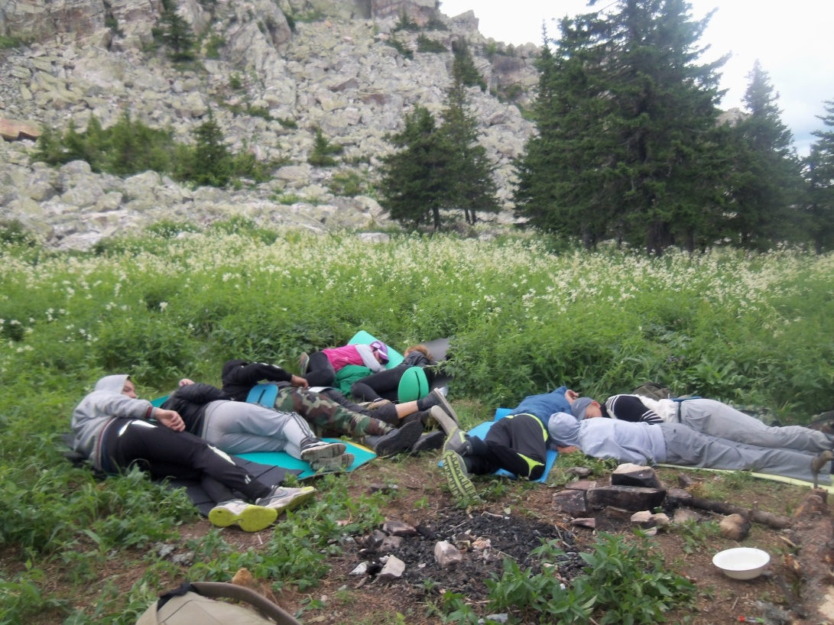
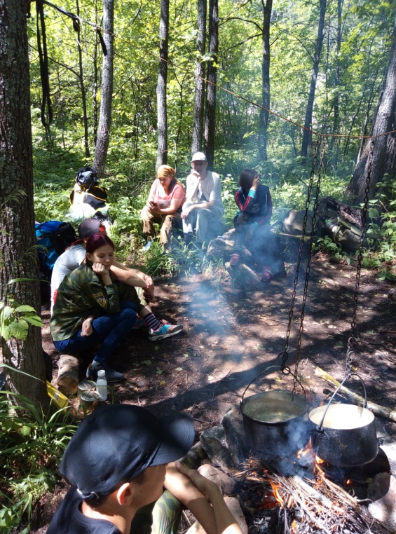
Режим дня.
В походе главное идти по «графику».
Чтобы не было отставания от него необходимо встать утром в нужное время и во время лечь спать.
Отдых и питание в одно и то же
время

Slide 5
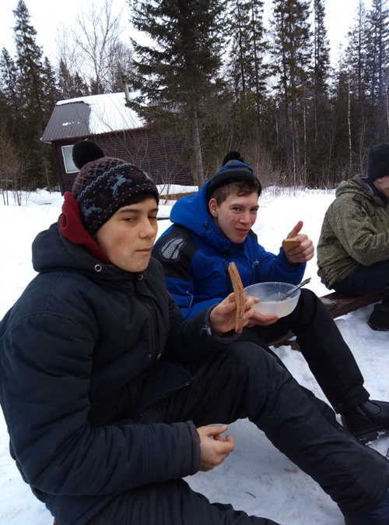
Правильное питание
В походе должно быть сбалансированное и правильное питание.
Продукты должны быть калорийными

Slide 6
Гигиена
Как и дома, в походе необходимо соблюдать правила личной гигиены:
Мыть руки перед готовкой пищи, перед едой. Хорошо и качественно промыть посуду после обеда.
Вечером переодеть одежду, помыть ноги

Slide 7
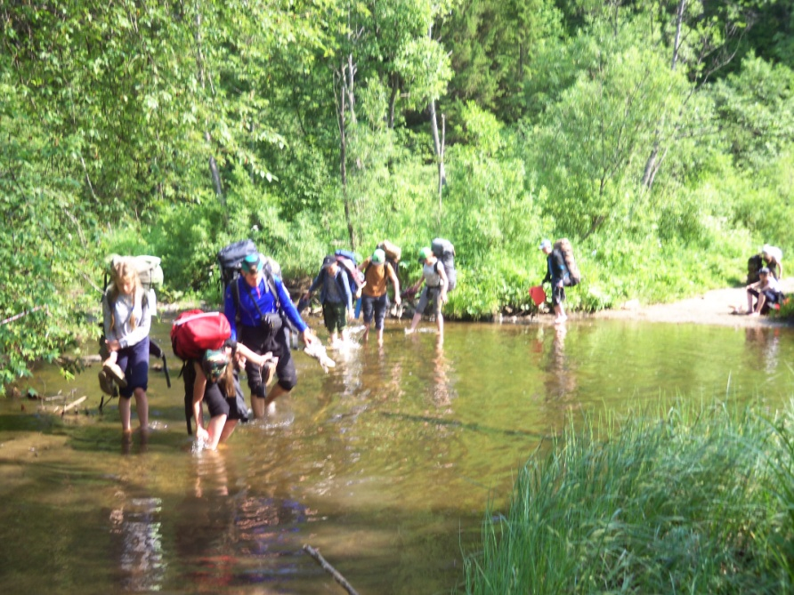
Закаливание
Во время прохождения маршрута, приходится преодолевать водные препятствия. Температура воды часто бывает невысокая.
Организм постепенно
Закаливается

Slide 8
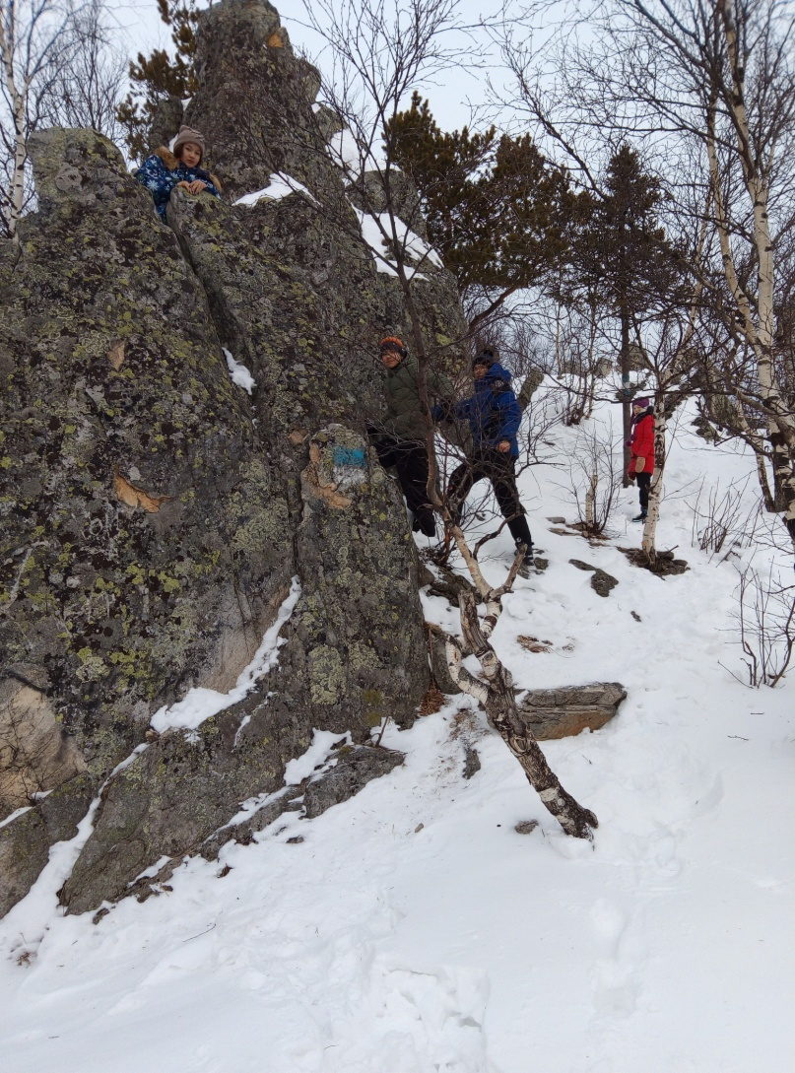
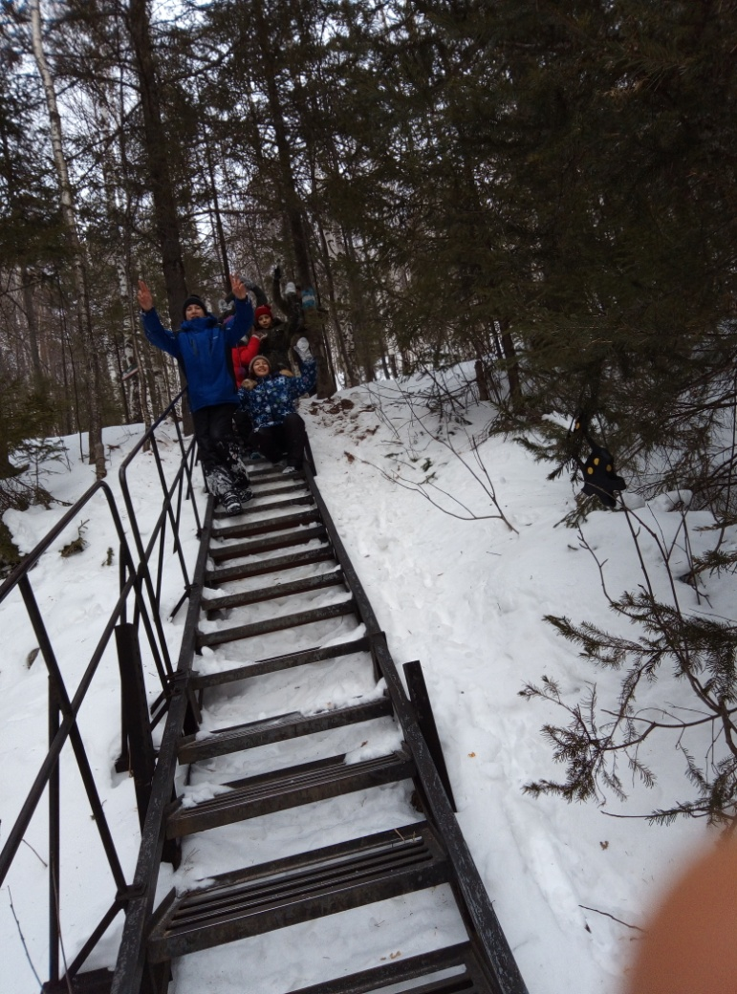
Занятия физическими нагрузками
Прохождение больших дистанций с рюкзаком, восхождение и спуски с горы, развивает силу, выносливость.

Slide 9
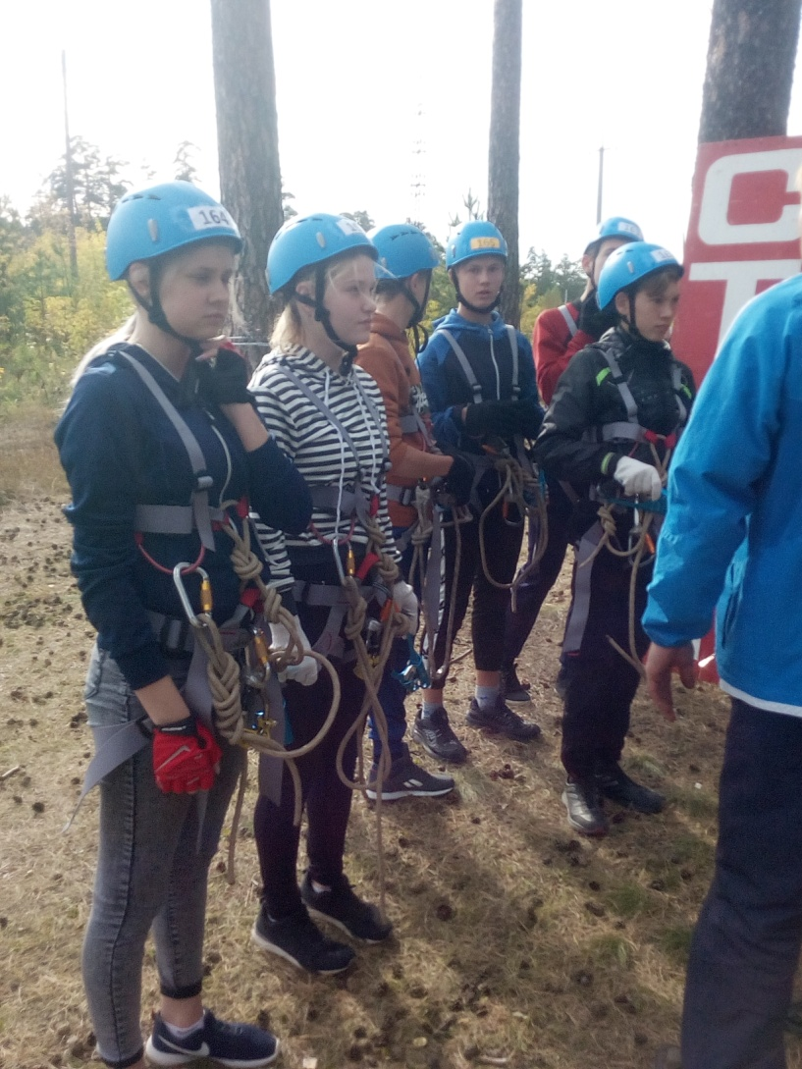
Тренировки
Чтобы поход прошел успешно нужны тренировки, которые необходимо посещать регулярно

Slide 10
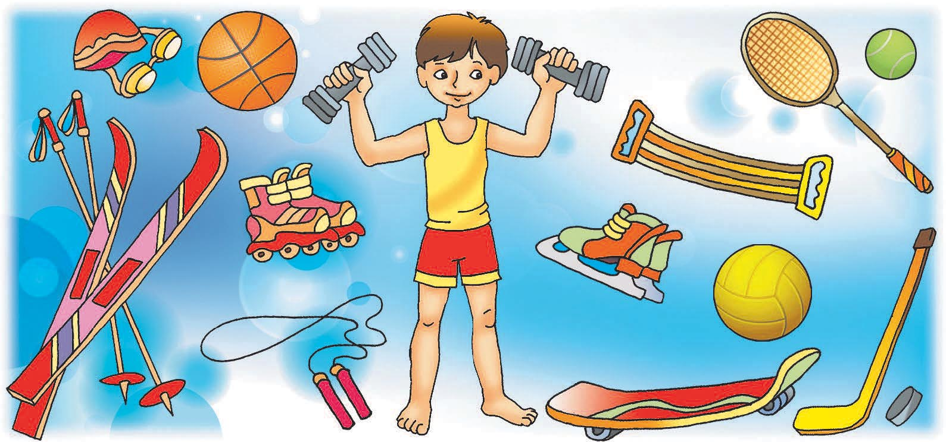
Будьте здоровы

